Slide 1



Sistem Operasi
Windows 10 & Linux Ubuntu

Slide 2
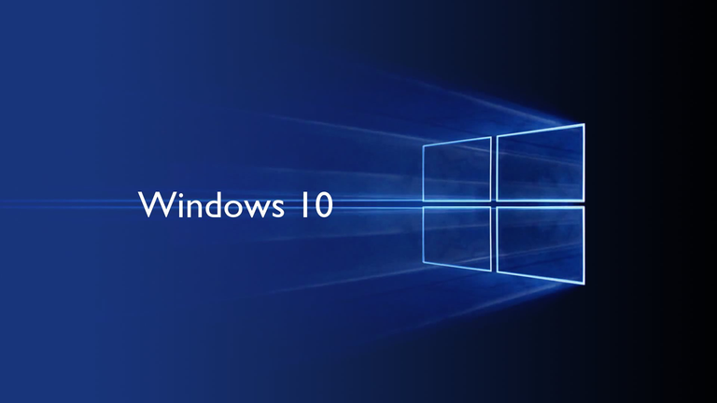



Windows 10 dan Linux Ubuntu
Pengertian Windows 10
Windows 10 adalah sistem operasi yang dikembangkan oleh Microsoft, dirilis pada Juli 2015. Sistem ini menggabungkan antarmuka pengguna yang familiar dengan menu Start yang diperbarui, serta fitur-fitur seperti Cortana dan Microsoft Edge.
Windows 10 dirancang untuk bekerja di berbagai perangkat, dari komputer desktop hingga tablet. Dengan pembaruan berkala, sistem ini meningkatkan keamanan dan kinerja, memberikan pengalaman pengguna yang lebih baik dan konsisten.
Pengertian Linux Ubuntu
Linux Ubuntu dikembangkan oleh Canonical Ltd., dirilis pertama kali pada tahun 2004. Ubuntu dirancang untuk ramah pengguna dan mudah diakses, cocok untuk pemula maupun pengguna berpengalaman.
Sistem ini menawarkan antarmuka grafis yang intuitif, aplikasi siap pakai, dan pembaruan rutin untuk keamanan dan performa. Dengan komunitas yang aktif, pengguna dapat dengan mudah mendapatkan dukungan. Ubuntu tersedia dalam berbagai versi, termasuk desktop, server, dan varian ringan untuk perangkat dengan spesifikasi rendah

Slide 3
Kelebihan Windows 10
Kelebihan Linux Ubuntu
Open Source: Sebagai sistem operasi open-source, pengguna dapat mengakses, memodifikasi, dan mendistribusikan kode sumbernya.
Keamanan Tinggi: Linux Ubuntu dikenal karena kestabilan dan keamanannya, dengan pembaruan rutin untuk melindungi dari ancaman.
Ketersediaan Aplikasi: Menyediakan banyak aplikasi melalui Ubuntu Software Center dan dukungan untuk perangkat lunak pihak ketiga.
Kinerja Baik di Berbagai Perangkat: Dapat dijalankan pada berbagai jenis perangkat, termasuk yang memiliki spesifikasi rendah.
Antarmuka yang Ramah Pengguna: Kombinasi antara desktop klasik dan menu Start yang diperbarui membuat navigasi lebih mudah.
Fitur Keamanan yang Kuat: Dilengkapi dengan Windows Defender dan alat keamanan lainnya untuk melindungi dari ancaman.
Kompatibilitas Luas: Mendukung berbagai perangkat dan aplikasi, termasuk perangkat lunak populer untuk bisnis dan kreator.

Slide 4
Kekurangan Windows 10
Kekurangan Linux Ubuntu
Kekurangan Windows 10 mencakup kebutuhan spesifikasi perangkat keras yang tinggi, terutama untuk aplikasi berat, dan pembaruan yang sering mengganggu serta bisa menyebabkan masalah kompatibilitas. Opsi kustomisasi antarmuka juga dianggap terbatas dibandingkan versi sebelumnya.
Selain itu, ada kekhawatiran mengenai privasi akibat pengumpulan data pengguna, serta ketergantungan pada koneksi internet untuk beberapa fitur. Meskipun antarmukanya ramah pengguna, pengguna baru sering kesulitan menavigasi berbagai fitur dan pengaturan yang ada.
Kekurangan Linux Ubuntu termasuk kurva belajar yang curam bagi pengguna baru yang beralih dari Windows atau macOS. Beberapa aplikasi populer dan game mungkin tidak memiliki dukungan optimal untuk Linux, dan dukungan perangkat keras kadang terbatas, terutama untuk perangkat baru.
Selain itu, meskipun ada komunitas aktif, menemukan dukungan untuk masalah spesifik bisa sulit. Beberapa pengguna juga merasa kustomisasi antarmuka lebih kompleks daripada yang diharapkan.

Slide 5
PERBANDINGAN
Windows 10 dan Linux Ubuntu memiliki kekurangan masing-masing yang memengaruhi pengalaman pengguna. Windows 10 memerlukan spesifikasi perangkat keras yang cukup tinggi, terutama untuk aplikasi berat, dan sering melakukan pembaruan yang dapat mengganggu serta menyebabkan masalah kompatibilitas. Selain itu, ada kekhawatiran mengenai privasi terkait pengumpulan data pengguna, serta ketergantungan pada koneksi internet untuk beberapa fitur.
Di sisi lain, Linux Ubuntu memiliki kurva belajar yang curam bagi pengguna baru yang beralih dari sistem operasi lain. Beberapa aplikasi populer dan game mungkin tidak didukung dengan baik, dan dukungan perangkat keras bisa terbatas, terutama untuk perangkat baru. Meskipun komunitasnya aktif, mencari bantuan untuk masalah spesifik dapat menjadi tantangan, dan proses kustomisasi antarmuka mungkin lebih kompleks daripada yang diharapkan.

Slide 6
KESIMPULAN
Windows 10 dan Linux Ubuntu memiliki kekurangan masing-masing yang memengaruhi pengalaman pengguna. Windows 10 memerlukan spesifikasi perangkat keras yang cukup tinggi, terutama untuk aplikasi berat, dan sering melakukan pembaruan yang dapat mengganggu serta menyebabkan masalah kompatibilitas. Selain itu, ada kekhawatiran mengenai privasi terkait pengumpulan data pengguna, serta ketergantungan pada koneksi internet untuk beberapa fitur. Di sisi lain, Linux Ubuntu memiliki kurva belajar yang curam bagi pengguna baru yang beralih dari sistem operasi lain. Beberapa aplikasi populer dan game mungkin tidak didukung dengan baik, dan dukungan perangkat keras bisa terbatas, terutama untuk perangkat baru. Meskipun komunitasnya aktif, mencari bantuan untuk masalah spesifik dapat menjadi tantangan, dan proses kustomisasi antarmuka mungkin lebih kompleks daripada yang diharapkan.

Slide 7
Terimakasih

